Slide 1
Analitika a mobilfejlesztés motorja
Komplex mérési rendszerek a gyakorlatban

Slide 2
2014 Appmobil konferencia
A Tracking előnyei :
Transzparens ROI, reklámmegtérülés
Reklámcsatornák minőségi megkülönböztetése
Kreatívok hatékonyságkutatása
Célközönség definiálása
LifeTimeValue, egy felhasználó értéke

Slide 3
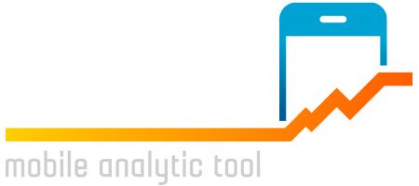
sMAT – Mobile Analytic Tool by Sanoma

Slide 4
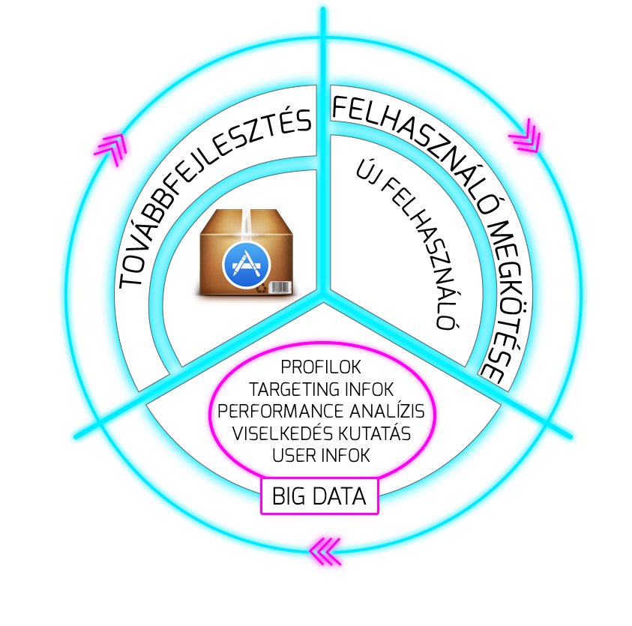
Marketing és termékfejlesztés

Slide 5
Mobile Analitikai Piac
Store Analitika (AppAnnie)
Acquisition (AppsFlyer,Tune)
Traffic (GA)
Audience (Mixpanel, PersonaGraphj)
Behavior (Flurry,Appsee)
Marketing & Push (SPNS, Mixpanel)
Crash reporting (Fabric.io/Crashlytics/)

Slide 6
Store Analitika
Letöltések alakulása
InApp bevételi statisztikák
Felhasználói adatok(Appstore 10%)
Review / Rating
Folyamatosan bővül

Slide 7
Acqusition vagy Conversion tracking
Install elötti történet
Felhasználó definiálása
Szűrési feltétel a teljes életúton
Hirdetési csatornák minősítése
Megtérülési statisztikák

Slide 8
Traffic
Felhasználók megoszlása
Device szintű információk
Globális Session es User adatok
Applikáció által generált adatforgalom elemzése
User Journey

Slide 9
Audience
Az Adatok egysége az felhasználó
Mit csinálnak az egyes userek
Felhasználó szintű Session kezelés
Drill és Funnel funkciók (Data Mining)
A/B testing
Engagement és loyality
Personagraph

Slide 10
Behavior
Viselkedéskutatás
Perszonák kiegészítése
Hogyan használják az appot a felhasználók?
Feature validálás
A/B testing

Slide 11
Push Notifications
User Aktiválás
Geotargeting
Deeplinking
Interaktiv Push

Slide 12
CrashReporting
Applikáció megállásanak figyelése
Hibakimutatás
App stabilitásának figyelése
Alapvető fejlesztési indikátor

Slide 13
Komplex Analitika megoldás
Mindezeket tartalmazza és összefüggést hoz létre az adatok közt.

Slide 14
Mit jelent ez ?
Új felhasználó
30-35 közötti Budapesti nő /Facebook/
Iphone 5S készülék tulajdonos
Magyarul beszélő Orvos
Telekom előfizető
2015 Július 12.–én telepített
Eddig 12x vásárolt összesen 4650 Forintért
Push üzeneteket fogad és aktiválható
2015 Október 25.-én használta utoljára az appot
Gyermekes Anyuka
Befektetés - Megtérülés
Átlag 1:23 másodpercet tölt az appban, az esti órákban
Átlagosan minden harmadik nap visszatér az appba

Slide 15
Audience és azonnali aktiválás
A felsorolt adatok minden felhasználóról rendelkezésre állnak ! (45k felhasználó ilyen részletességgel)
Az adatok mint szűrési feltételek azonnal alkalmazhatók a kívánt felhasználói csoport leválogatásához
Viselkedés minták, készülék szintű adatok és profil jellegű információk egyaránt
A userek azonnal aktiválhatók (Push)
Megfelelő azonosítókkal külső programba exportálhatók

Slide 16
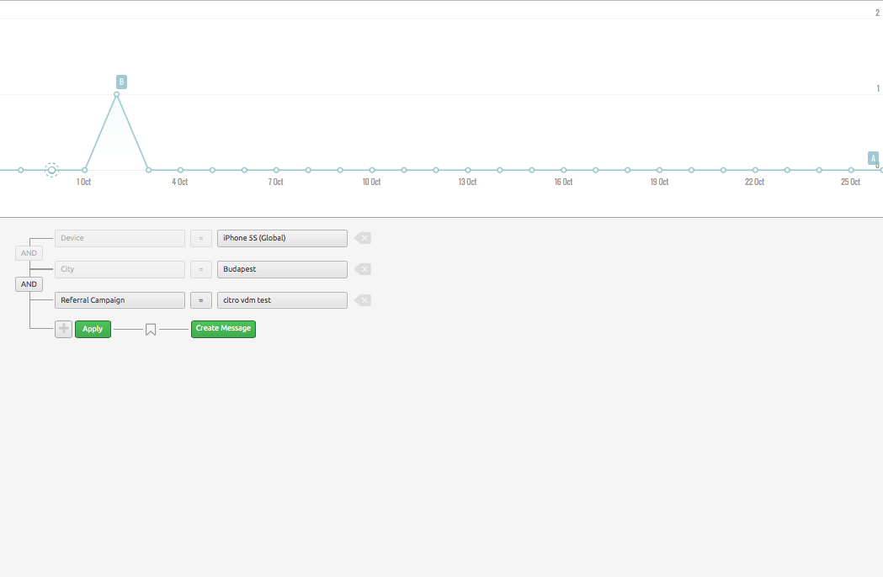
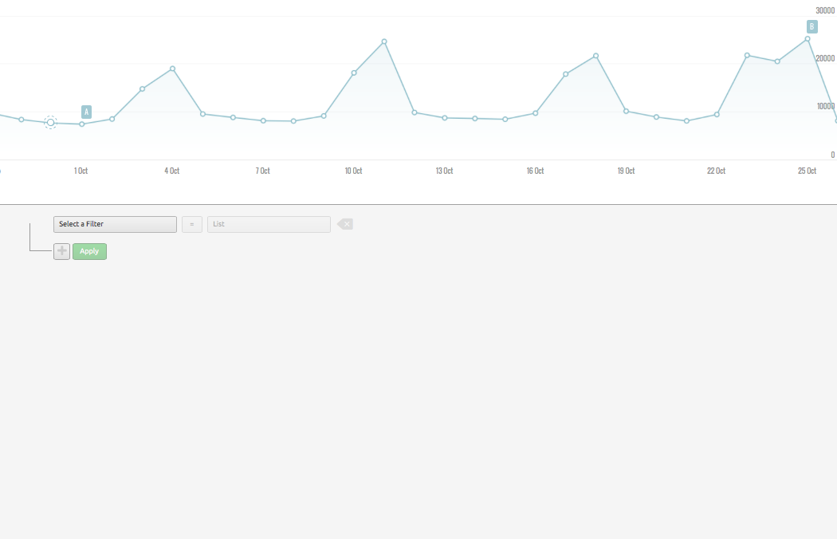
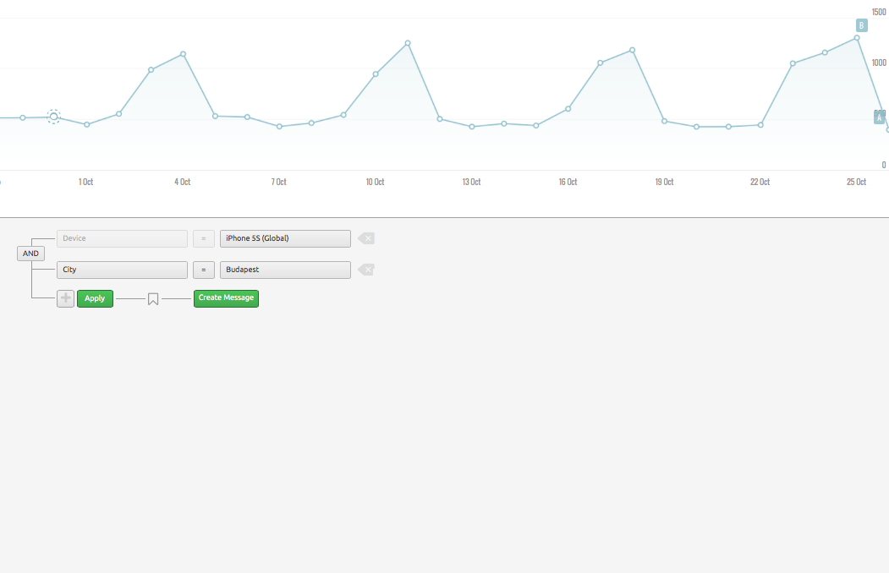
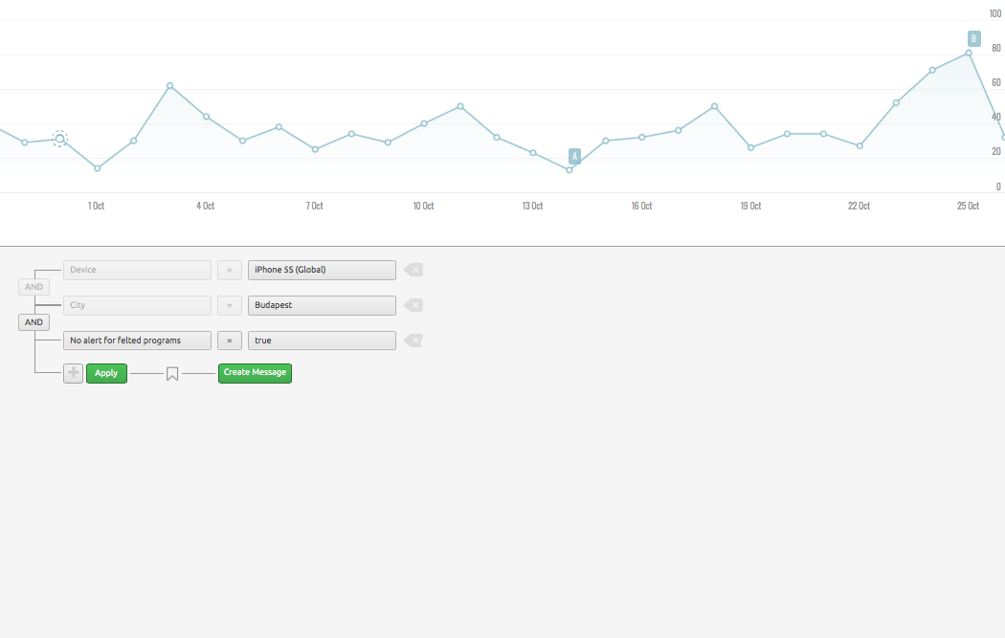
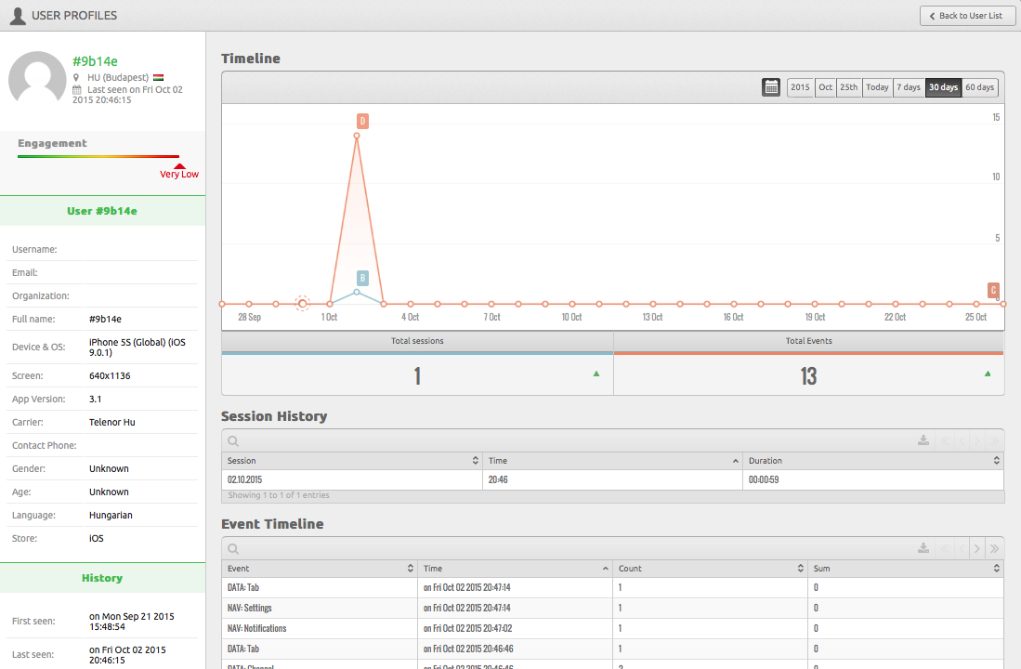
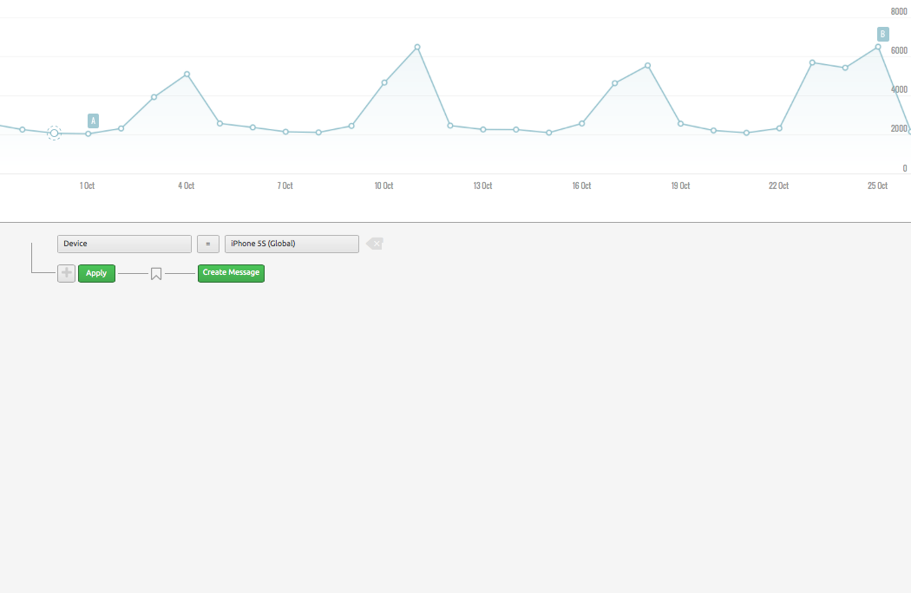
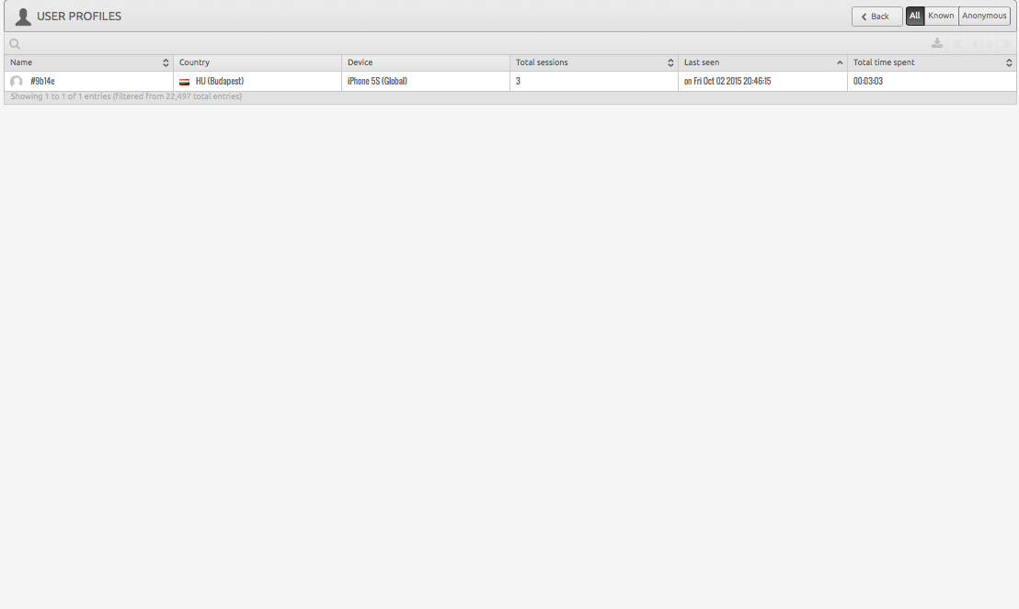

Slide 17
Ezek az információk hajtják a kereket

Slide 18
Köszönöm a figyelmet!
Álmos Balázs
+36 30 63 00 386
balazs.almos@sanoma.com

